Slide 1
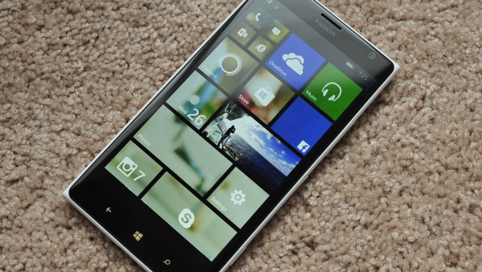

Camino hacia Windows Phone 8.1!
Migrar aplicaciones Windows Phone 8.0 a Windows Phone 8.1
Javier Suárez Ruiz
javiersuarezruiz@Hotmail.com
@jsuarezruiz
Back to the Origins

Slide 2

Contacto
Web
www.javiersuarezruiz.wordpress.com
http://geeks.ms/blogs/jsuarez/
Email
javiersuarezruiz@hotmail.com
Twitter
@jsuarezruiz

Slide 3
Índice
¿Qué vamos a ver?
Opciones para migrar Apps WP8 a WP8.1
Diferencias entre los frameworks XAML y Silverlight
DEMOS
Preguntas y Respuestas

Slide 4

…y ahora que?

Slide 5



Modelos de desarrollo para Windows Phone 8.1
XAML +HTML
Juegos
HTML
XAML
DirectX/ Direct3D
C++
Store Apps con HTML
JavaScript
Apps Windows Phone Store con XAML
C#/VB o C++
Windows Silverlight 8.1 XAML
C#/VB
Apps XAML + Web-Browser control hybrid Web
…otros
WinRT
WinRT
.NET BCL
.NET BCL
.NET BCL
WinRT
WinRT
WinRT
* Las Apps de Windows Phone 7.x/8.0 funcionan en Windows Phone 8.1

Slide 6
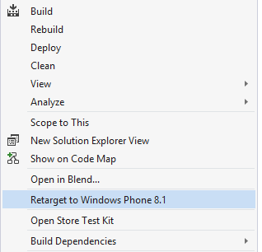
Migrar una App a Windows Phone Silverlight 8.1
Podemos migrar una App Windows Phone 8.0 de forma sencilla y muy rápida.
Tendremos acceso a nuevas APIs de Windows Phone 8.1:
Nuevas APIs de la tarjeta SD
Share Source / Share Target
Notificaciones WNS
Storage (Pickers)
GeoFencing
Bluetooth 4.0
Email con adjuntos
Calendario
Data Roaming
Acceso a las carpetas de audio, video, fotos,etc.
Media Editing
Etc.

Slide 7
Características disponibles solo en Silverlight 8.1
SocialRT (exclusivo Silverlight 8.1)
VoIP
Tracking continuo en background (exclusivo SL 8.0)
Wallet
System.ServiceModel (WCF/SOAP)
CameraCaptureTask
Camera Lenses
Lockscreen background image provider
Funcionar en la Lock
Background Audio Agent
Alarmas/Recordatorios

Slide 8
Sin embargo, en Silverlight 8.1 no tendrás
Background Audio
MRT
Soporte a pantallas grandes
Acceso a los nuevos controles XAML
Nuevas herramientas
UI Automation: Code UI Tools
Profiling

Slide 9
Actualizando a Silverlight 8.1 accedemos a muchas nuevas APIs de WinRT 8.1
Background Tasks & Triggers
AppX Packaging
Notificaciones
WNS
Nuevos
Tiles
App Data Roaming & Backup
GeoFencing
Share Contract
Acceso a la tarjeta SD r/w
Email con Adjuntos
Mejoras en
SL XAML/ Direct3D
Bluetooth LE y
RFCOMM
Criptografía

Slide 10

DEMO: Actualizar Apps a
Silverlight 8.1

Slide 11
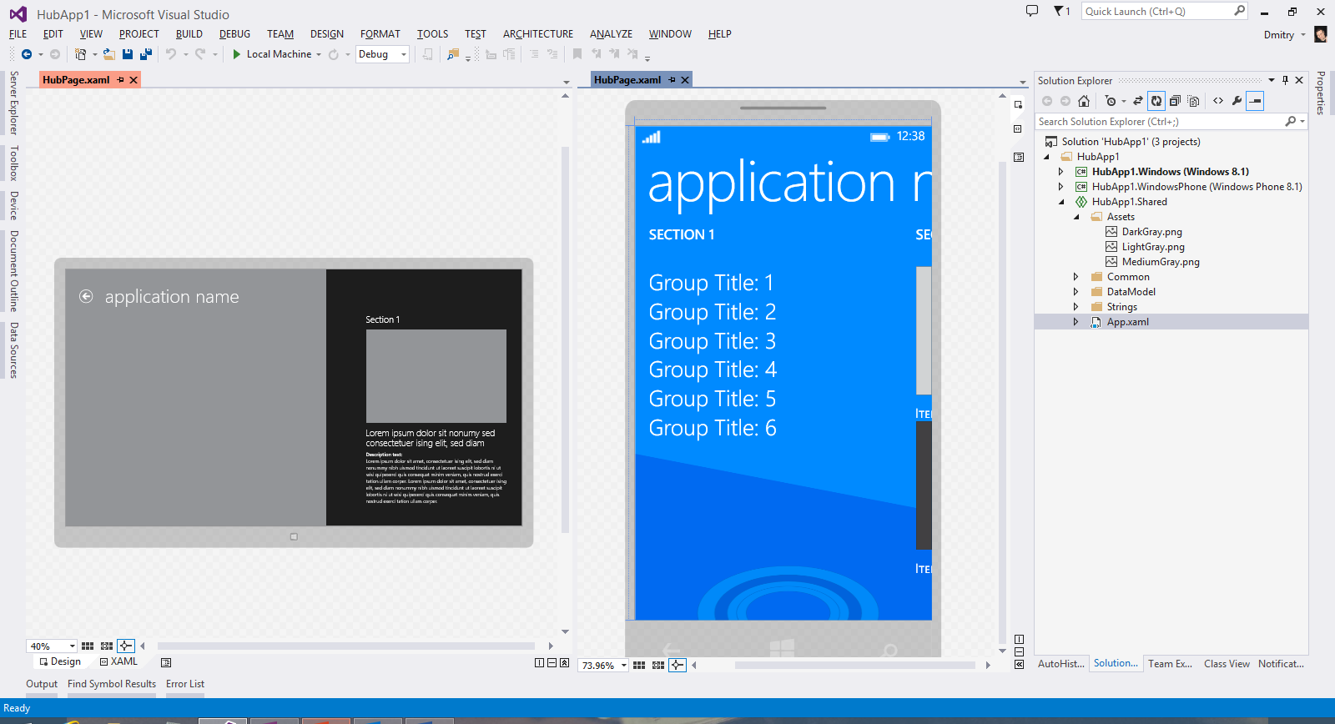
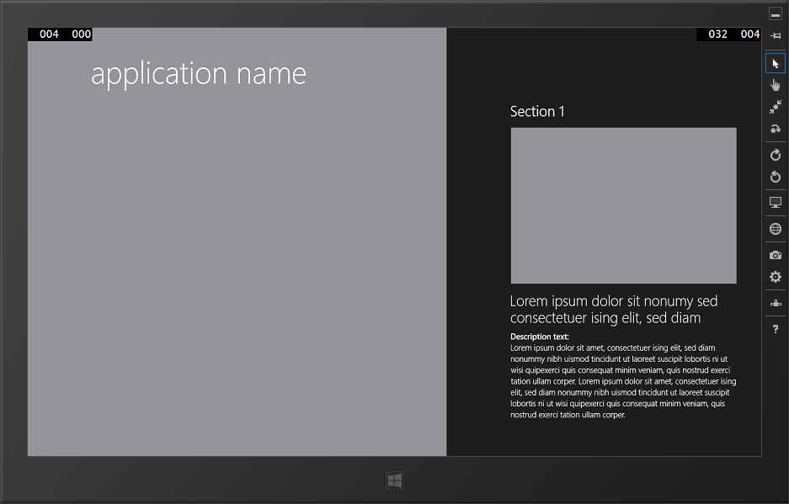
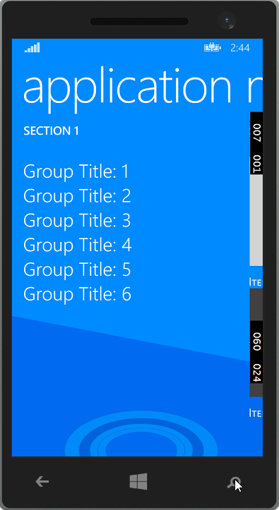
Proyectos Universales
Compartir lógica e incluso XAML!

Slide 12
Aplicaciones Universales
Las aplicaciones Universales permiten crear aplicaciones convergentes para las paltaformas Windows 8.1 y Windows Phone 8.1
Una solución, tres proyectos
Soporte para C#, C++ y JavaScript
Podemos crear aplicaciones Universales usando plantillas de Visual Studio, o migrando desde Apps Windows 8.1 / Windows Phone 8.1

Slide 13
Proyecto Shared
Permite comaprtir código entre las aplicaciones convergentes
NO crea ningún binario en una carpeta Output
Soporta todo tipo de ficheros
Code files .cs, .js, .cpp, .h
XAML
Images .png, .jpg…
RESW
XML etc…

Slide 14
Acceso a gran cantidad de nuevas APIs
Nuevos controles: FlipView, GridView, ListView, SemanticZoom, Menu Flyouts, RichTextBox, Hub…
Controles mejorados: WebView más versátil, CommandBar con soporte a enlace a datos, etc.
Nuevas APIS de notificaciones y el Action Center.
Nuevos Tiles.
Nuevas APIs Geofencing, permiten la ejecución de código en segundo plano según el posicionamiento.
Mejoras en NFC, lectura de TAGS en solo lectura, sin formato, etc.
APIs criptográficas que permiten trabajar con PKIs, etc.
Nuevas APIs para la edición directa de video.
Roaming de settings.

Slide 15
DEMO: Proyecto Universal

Slide 16
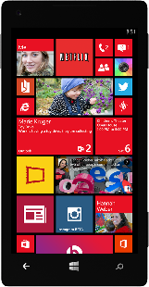


WinJS
Open source
Cross-platform
WinJS 2.0
Phone
WinJS 2.1
WinJS
WinJS
WinJS
WinJS
Nuevo!

Slide 17
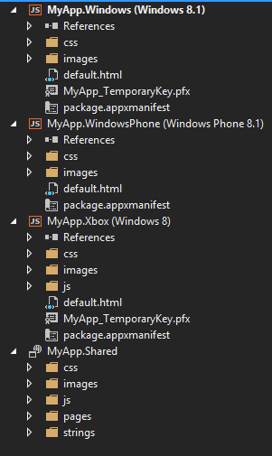
Compartir en WinJS
Podemos usar un proyecto Shared para todo el código comun.
Cada proyecto de cada plataforma mantiene solo su código específico.

Slide 18
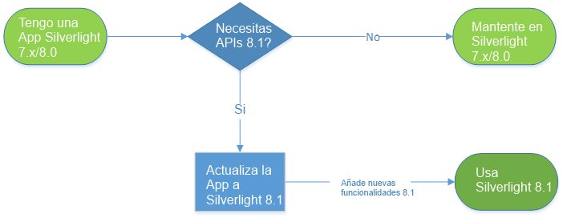
Conclusiones I
Funciona en…
Windows Phone 8.0 | ✓
Windows Phone 8.1 | ✓
Windows 8.1 | ✗
Windows Phone 8.0 | ✗
Windows Phone 8.1 | ✓
Windows 8.1 | ✗

Slide 19
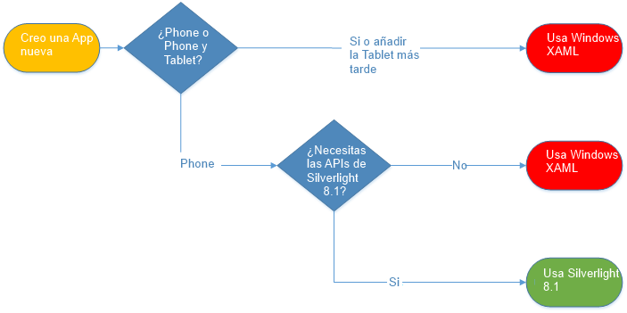
Conclusiones II
Funciona en…
Windows Phone 8.0 | ✗
Windows Phone 8.1 | ✓
Windows 8.1 | ✓
Windows Phone 8.0 | ✗
Windows Phone 8.1 | ✓
Windows 8.1 (later) | ✓
Windows Phone 8.0 | ✗
Windows Phone 8.1 | ✓
Windows 8.1 | ✗

Slide 20
Conclusiones III
¿Qué usar? | Pros & Contras
Seguir usando Silverlight 7.x/8 (plataforma Windows Phone 8) | Pro | Funcionará en Windows Phone 8.1 (compatibilidad binaria), además seguirá funcionando en versions anteriores del sistema
 | Contra | No podrás accede a las nuevas características de la plataforma No podrás añadir Windows como plataforma
Usa Silverlight 8.1 (Movemos la App Silverlight a un nuevo modelo de ejecución y con nuevo app package) | Pro | Permite el acceso a parte de las nuevas APIs de la plataforma
 | Contra | No podrás añadir Windows como plataforma No funcionará en dispositivos Windows Phone 8
Usa la plataforma Windows XAML | Pro | Permite añadir Windows yWindows Phone como plataformas Tienes acceso a las nuevas APIs y nuevas características de la plataforma Mejor rendimiento y menor uso de memoria
 | Contra | No funcionará en dispositivos Windows Phone 8

Slide 21
Preguntas y respuestas.
¿Dudas?
P&R

Slide 22
Camino hacia Windows Phone 8.1!
Gracias por vuestro tiempo!

